Slide 1
小型无人配送系统
方博真 / 虞智涵 / 石景元 / 孙鹏雨 / 王雨晴
ZJU——ACEE ２０２３－１１－２5
工程导论第八组结课展示

Slide 2
51PPT模板网 www.51pp tmoban.com
https://www.ypppt.com/
目录
CONTENTS
01
需求分析
02
方案设计
Analysis
Design
03
创新及特色
04
应用前景
Feature
Application

Slide 3
01
需求分析
Analysis

Slide 4
Analysis
挑战
随着电子商务和在线购物的迅速普及，人们对于高效、迅速的配送服务需求不断攀升。与此同时，外卖行业的蓬勃发展也带来了越来越多的即时配送需求。
然而，这些配送服务在最后一公里环节常常面临着一系列挑战。
多样化要求
不同社区和酒店的配送环境各异，对配送人员提出了多样化的要求。同时，对于高校等相对封闭的场所，传统的快递和外卖送达需求存在较大的限制，往往只能将包裹或餐点送至统一的取货点，无法直接送至收件人手中。
配送风险
当前的配送方式存在一定风险，将快递或外卖直接放置在户外，容易遭遇丢失或损坏的情况。然而，确保收件人在包裹送达时在家的理想状态难以实现，给配送的完成带来诸多不便。

Slide 5
Analysis
方案
因此，为了应对这些挑战，我们寻求通过软件和硬件相结合的小型无人配送系统来解决这些问题。这一系统将专注于小范围内的快递和外卖的无人配送，通过智能软件降低快递员或外卖员与用户之间的沟通成本，利用先进的硬件技术实现更便捷、安全的配送服务。
这种基于软硬件结合的无人配送系统不仅能够提高配送效率和准确性，还有望解决当前配送过程中的诸多难题，满足人们对快速、便捷配送的不断增长的需求。同时，这也将有助于推动配送行业向更智能、更高效的方向发展。

Slide 6
02
方案设计
Design

Slide 7
Design
硬件、机械结构实现及细节
一、驱动系统设计：
目标：
1、实现货物的稳定运输
2、满足相应的运行距离和转向的要求
方案：
分为叉车机器人、分拣机器人、重载机器人三个部分，实现从卸货到装配的全过程自动化。每种机器人的驱动系统设计分为能源、动力、制动三方面。
51PPT模板网 www.51pp tmoban.com
Notes:
https://www.ypppt.com/

Slide 8
Design
硬件、机械结构实现及细节
一、驱动系统设计：
能源：
机器人均设有充电头，同时根据工作区情况将机器人分为两类。叉车机器人、重载机器人、运送机器人作为户外工作为主的机器人，加设太阳能电池板以获能。
动力：
根据运行距离和转向需求选择合适的电机和移动底盘。
叉车机器人需要实现较长距离运动，对转向要求不高，因此使用超声波电机进行驱动，移动底盘则采用单舵轮驱动系统；
分拣机器人运行距离短，对转向要求高，因此使用交流异步电机进行驱动，移动底盘则采用双轮差速驱动系统；
重载机器人、运送机器人需要实现较长距离运行和灵活转向，因此使用超声波电机进行驱动，移动底盘则采用差速轮驱动系统；
制动：
制动方面，均采用电磁制动的方式，提高灵敏度。
51PPT模板网 www.51pp tmoban.com
Notes:
https://www.ypppt.com/

Slide 9
Design
硬件、机械结构实现及细节
一、驱动系统设计：
约束条件和控制的对策：
1、由于成本有限，因此对于运行距离和转向需求不高的机器人，应当采取较为简易的电机和移动底盘系统。
2、通过使用新型电机，提高所采用的驱动系统精确度。
3、道路难免存在颠簸的情况，因此可以加上避震器。
特色及创新之处：
1、选择不同的电机和移动底盘，从而在满足相应的运行距离和转向的要求最大限度减少成本。
2、利用太阳能进行功能，实现绿色工业化。
3、驱动过程几乎不需要人工干预，自动化程度高。
51PPT模板网 www.51pp tmoban.com
Notes:
https://www.ypppt.com/

Slide 10
Design
硬件、机械结构实现及细节
1、实现货物在机器人之间的稳定传递。
2、提高配送的效率。
3、实现较为成功的人机交互。
分为叉车机器人、
分拣机器人、
货架机器人三个部分。
目标
方案
二、机械系统设计：
叉车机器人
分拣机器人
货架机器人
采取前移式叉车机器人。货叉可以前后移动伸出到前轮之外叉取或放下货物，行走时货叉带货物收回，使货物重心在支撑面内。货叉处需配置两条支撑腿。使用简单的齿轮传动进行货叉的水平移动。货叉的垂直移动使用液压传动系统进行实现。货叉上装有自动卡扣，当检测到货物接近货叉边缘时自动卡紧。
对于分拣机器人，通过托举的方式进行取货和卸货，机械臂操作托盘至指定货物附近，货架机器人取出货物至托盘，托盘再由机械臂操作至支撑面；运送至重载机器人附近则采用同样的方法卸在重载机器人上。托盘到达支撑面后，将垂直传动下降至最下层，使用液压传动。
对于货架机器人，从叉车机器人接收货物时，由机械臂操作托盘托举实现。随后托盘利用机械臂移动至货架支撑面内。分拣机器人到达指定位置，与货架机器人进行识别后，由机械臂移动托盘至分拣机器人托盘上方，再用机械臂移开托盘。

Slide 11
Design
硬件、机械结构实现及细节
二、机械系统设计：
约束条件和控制的对策：
特色或创新之处：
1、货物的尺寸不一，需要经过市场调研后制作机械系统各部件的尺寸。
2、对于配送的稳定性要求高，因此需要加固措施（如叉车机器人货叉附近的支撑腿）。
3、为了提高效率，减少耗能，对于机械部件的选择需要兼顾强度和质量，可采取合金。
1、将卸货端和收货端均自动化，从而大幅减少劳动量。
2、多用机械臂进行实现，从而有效防止传动部件老化。
3、货架机器人和货叉机器人工作步骤简单，能够很好地实现人机交互。

Slide 12
Design
硬件、机械结构实现及细节
三、道路系统设计：
目标
方案
约束条件
控制对策
+
1、保证机器人稳定在规定道路上安全运行
2、避免外人的干扰。
1、在道路中间加上磁阻，限制机器人在道路中央附近运行。
2、在道路围栏处设计特制反射板，加强机器人的激光识别能力。
3、在道路围栏上加上防撞条，减少特殊情况下机器人失灵与围栏相撞后的损伤。
4、在机器人运行路径边缘加上红外传感器，当外人距离机器人过近时能够发出警告。
1、磁对机器人运动本身可能产生干扰。因此采取超声波电机，有效防止磁干扰。
2、道路可能出现不平稳的情况，需要专门人员定期检查。
3、为防止外人强行闯入，一方面应当在机器人上加装紧急制动系统，同时应当配有专门管理人员。

Slide 13
Design
硬件、机械结构实现及细节
四、控制系统设计：
1.实现AGV的自动化运输，提高生产效率；
2.实现对AGV的实时监控和控制，确保安全性；
3.能够稳定可靠处理多个AGV同时运行的情况；
目标
方案：采用三级控制方式：
中央管理控制计算机：
整个系统的控制指挥中心，它与各区域内的地面控制器进行通信，地面控制器接受中央控制计算机的管理。
地面控制器：
负责对区域内的业务情况进行监控管理，如监视现场设备的状况、统计AGV利用率、小车交通管制、跟踪装载、制定目标地址、实时存储小车的地址并将AGV的位置与装载物的类型、数量传输给区域主计算机。
车上控制器：
解释并执行从地面控制器(站)传送来的指令，实时记录AGV的位置，并监控车上的安全装置 。

Slide 14
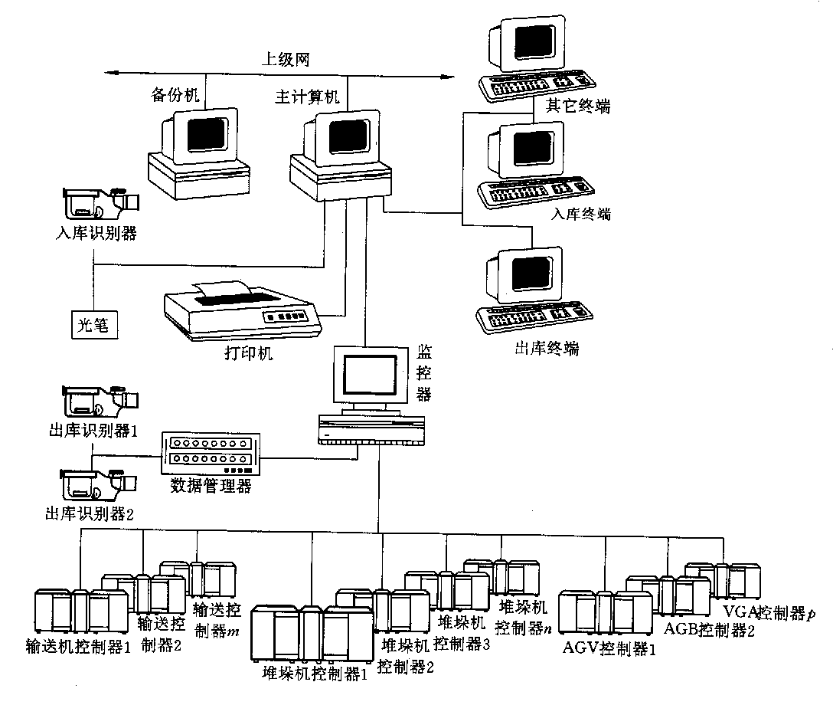
Design
硬件、机械结构实现及细节
四、控制系统设计：
约束条件和控制的对策：
1. 控制器的成本随其复杂度增高，且较复杂的控制器不利于车载，会带来不必要的限位与动力消耗，因此采用分布式系统，简单的运动控制和传感器信息的转换由车载控制器完成，较复杂的信息处理由上级的控制器完成
2. 实际运输过程较为紧张，因此采用在线自动快速充电方式，提高运输效率
分布式控制系统拓朴结构
特色或创新之处：
1. 采用分为三级控制方式，实现对AGV的全方位监控和控制；
2. 在线自动快速充电方式的采用，提高了系统的运行效率。

Slide 15
Design
硬件、机械结构实现及细节
五、传感系统设计：
方案
1. 于地盘增加磁传感器和二维码扫描枪，实现二维码识别与轮廓识别主导的自主定位
2. 对于叉车机器人，采用反光柱导航，在低成本的情况下实现相对准确的导航；
3. 对于分拣机器人和重载机器人，采用激光导航方式，并构建动态地图，便于实现自动避障等功能；
4. 对于运送机器人，增添红外传感器、激光导航器作为识别设备，便于在复杂环境中运行
5. 为货物表面增加条形码，采用条形码识别技术；设立专门的物料箱，进行组合管理。
目标：
1. 实现货物的正确识别分拣；
2. 实现正确的定位分析；
3. 实现合适的位姿调整；
4. 系统需要准确、高效、低成本。
约束条件和限制的对策：
1. 由于成本受限，采用激光传感器的数量需要控制在合理范围内；
2. 为确保分拣准确性，视觉识别算法不被采用；采用二维码和条形码识别
3. 通过使用多种定位方式和导航方式，提高系统的准确性和稳定性。
特色或创新之处：
1.采用多种移动定位方式，提高系统的灵活性和适应性；
2.为货物表面增加条形码，提高识别准确率；
3.设立专门的物料箱，实现组合管理，提高了系统的效率。

Slide 16
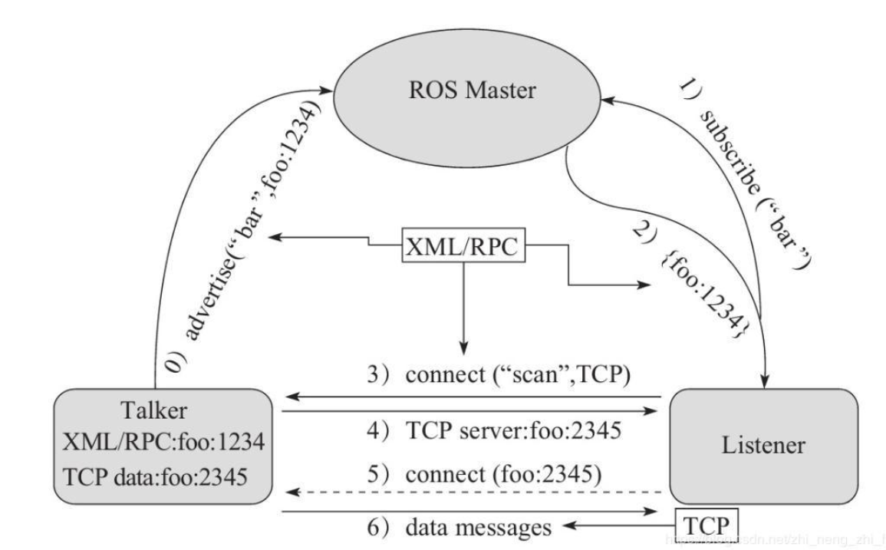
Design
硬件、机械结构实现及细节
方案：
1. 采用无线局域网通讯，建立AGV与中央控制系统之间的通信链路。
2. 在派送仓库等数据处理量较大的地方采用定点光导通讯，保证传输速度。
3. 通信机制采用基于ROS的话题通信，每个机器人可以作为一个节点，节点之间通过发布者和订阅者进行数据的发布和订阅。对各个机器人的位置、传感器数据、机械状态、故障状态等进行处理。
六、通信系统设计：
目标：
1. 需要一个高效可靠的通信系统，用于实现AGV（自动导引车）与中央控制系统之间的数据传输和通信。
2. 实现实时数据传输与处理，包括AGV的位置、状态信息、传感器数据等；支持远程控制和指令下发；具备一定的安全性和抗干扰能力。
约束条件和限制的对策：
1.环境复杂多变，可能存在信号干扰和遮挡问题；需要考虑通信安全性和稳定性。
采用频谱扩展技术、信号重发机制、加密通信等手段提高系统抗干扰能力和安全性；设计多通道、多天线系统以应对信号遮挡和衰减。
2.当信号传输量过大时对速度仍由高要求，因此在派送仓库内采用定点光导通讯。

Slide 17

Design
功能目标
总体：实现轻量的快递和外卖在小范围内的智能无人配送。
细节：
在硬件上实现特别的小型机器人，能够携带轻量货物，同时机器人能够自主导航和规划路线。
在软件上设计具有用户接口和快递、外卖接口，能够实时追踪配送进度，同时提供对外卖和快递的信息快速录入接口。

Slide 18
Design
1. 用户界面
对于所有用户，准备以手机号为用户名，同时提供小程序端、App端和Web端的访问。一般而言，用户和订单将默认以手机号进行关联，同时允许进行转增等操作。
用户在界面上可以看到自己的快递和外卖的状态：未到达/已到达/配送中/已配送，同时对于已到达的快递或外卖可以选择立即配送或者预约配送。
具体细节

Slide 19
Design
2. 订单管理
搭建一个高效的订单管理系统，其功能不仅包括接收和处理用户的订单请求，更能够智能地分派任务给各个无人机或机器人。这个系统将实现自动化的任务分配，考虑到不同订单的紧急程度、配送距离和无人机或机器人的可用性，确保最佳的配送效率。
在这个系统中，订单信息的准确性是至关重要的。它将实现对订单信息的详细验证，确保每一步配送过程中的数据准确性和完整性。这包括验证订单内容、配送地址的准确性，以及与用户之间的交互和确认，从而保证配送任务按时、按要求完成。
具体细节

Slide 20
Design
3. 实时追踪和通信
软件中还会整合实时的配送追踪功能。这使得用户可以随时追踪订单的实时状态，包括无人机或机器人的当前位置、预计到达时间等信息。这种实时监控将提供高度透明度，增强用户体验，并有助于准确评估配送的进展和完成时间。
具体细节

Slide 21
Design
4. 路径安排
由于该系统仅仅面向一个小区或学校等固定场合，因此可以实现将所有道路和房间的对应位置全部录入系统，对整个小区进行3D建模，动态地对无人机或机器人进行路径安排，同时利用算法优化使得一次可以多次配送多件物品，提高效率。
具体细节

Slide 22
Design
5. 信息处理
由于机器人的载荷有限，主要的信息处理由中央控制器完成。系统实时接受来自末端的各种传感器信息，处理信息，下发指令，从而实现自主避障、故障处理、位姿调整、定向配送等功。同时，将相关信息以交汇界面的形式呈现，便于控制人员干预。
具体细节

Slide 23
Design
可能面临的问题及解决措施
问题二：由于保存的信息涉及到很多用户隐私，一旦泄漏可能会造成较大影响。
问题一：机器人或无人机故障可能会给行人等带来安全隐患。
隐私问题
解决：在软件设计方面，我们将实施一套实时监控系统，用于对每台机器进行持续监测和控制。这种监控系统将会持续追踪机器的运行状态，监测其各项性能指标和工作状态。在机器失去联系或出现异常情况时，我们将采用先进的大型模型，使其具备自主躲避障碍物的能力，以保证其安全运行。
解决：首先从软件系统设计上，我们尽量只保存对应的快递单号和外卖单号，而不记录具体的物品信息或店铺信息，将这些内容仅仅存储在对应的App上，减少App的风险。
同时，可以借用支付宝小程序等的人脸验证API来保证登陆的安全性，同时登陆做到异地登陆重新验证等措施。
安全问题
除此之外，会配置一定数量的专业维护人员来负责系统的运行和机器的日常维护工作。这些维护人员将定期检查机器设备，确保其处于最佳状态，并迅速解决任何可能出现的故障或问题。他们会负责设备的保养、维修以及性能优化，以确保机器的高效运行和长期稳定性。

Slide 24
03
创新及特色
Feature

Slide 25
Feature
创新及特色
从软件上看，这套系统，不仅提供小程序端、App端和Web端的访问方式，而且支持转增等操作，更加自由和可用性。同时，建立了智能化的订单管理和自动化分派系统，综合考虑订单紧急程度、配送距离、设备可行性等，提高了配送效率和进展。同时，在计算机视觉和空间数据库发展壮大的今天，引入了3D建模和房间数据储存，能够更加有效地配送。同时相对很多系统，尽可能最小化了用户信息，保障了隐私安全。
从硬件上看，方案综合考虑制造成本，维护难易度，技术实现稳定性、安全性等因素。在不同场景下使用不同的硬件配套设施，便于系统管理和维护。实现了道路系统安全化、控制器系统轻量集中化，硬件设施专门化，通信系统有序化，提升了系统的自动化程度。
从软件上看
从硬件上看
Notes:
https://www.ypppt.com/

Slide 26
04
应用前景
Application

Slide 27

Application
应用前景
基于软硬件结合的小型无人配送系统具有广泛的应用前景。随着电子商务和外卖行业的迅速发展，这一系统可以满足人们对高效、迅速配送服务的需求，并解决配送过程中的诸多难题。
这种系统能够充分考虑各个个体的需求，减少人力配送成本，从而解放生产力。它适用于高封闭固定场所的物资运输，避免物资错分配，便利人们的生活。特别是在疫情等特殊场景下，可以实现无接触化分配，减少交叉感染的可能。这一方案有望提高配送效率和准确性，推动配送产业向智能化方向发展。

Slide 28
小组分工
方博真：方案撰写中需求分析，以及方案设计和创新及特色中软件的相关部分。
虞智涵：驱动系统、机械系统、道路系统，创新及特色硬件的相关部分
石景元：控制系统、通信系统、传感系统，应用前景的相关部分
王雨晴：PPT制作
孙鹏雨：课堂展示
T
OG
E
THER
AND
WITH
T
E
A
M
W
R
K
WE
WILL
WIN

Slide 29
THANKS！
ZJU —— ACEE

